Slide 1
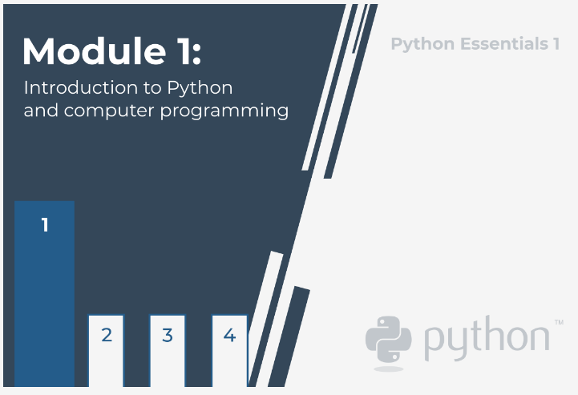
Python ve bilgisayar programlamaya giriş
Bu modülde şunları öğreneceksiniz:
bilgisayar programlamanın temelleri, yani bilgisayarın nasıl çalıştığı, programın nasıl yürütüldüğü, programlama dilinin nasıl tanımlandığı ve yapılandırıldığı;
derleme ve yorumlama arasındaki fark
Python nedir, diğer programlama dilleri arasında nasıl konumlandırılır ve Python'un farklı sürümlerini ayıran nedir.

Slide 2
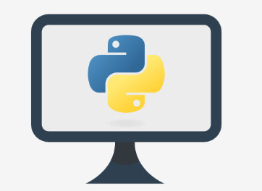
Bir bilgisayar programı nasıl çalışır?
Çağdaş bilgisayarlar,
- yalnızca ekleme
- veya bölme gibi
çok temel işlemlerin sonuçlarını değerlendirebilir
- Ancak bunu çok hızlı yapabilirler
- ve bu eylemleri hemen hemen herhangi bir sayıda tekrarlayabilirler.

Slide 3
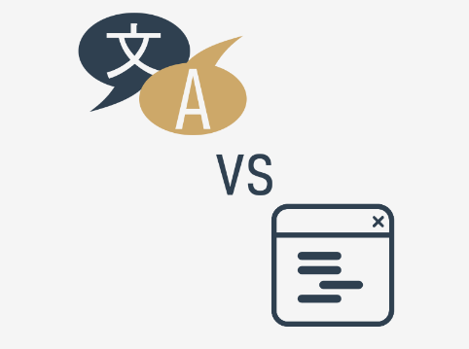
Doğal diller ve programlama dilleri
machine language ( makine dili ( 0, 1 ) )
instruction list ( IL ) ( komut listesi )
natural languages ( doğal diller )

Slide 4
Her dilin (makine veya doğal, önemli değil) aşağıdaki unsurlardan oluştuğunu söyleyebiliriz:
an alphabet ( alfabe )
a lexis ( sözlük )
a syntax ( sözdizimi )
semantics ( anlambilim )

Slide 5
high-level ( yüksek seviye ) programming languages - python
low-level (düşük seviye ) programming languages – C -Assembly
source code ( kaynak kod ) - Üst düzey bir programlama dilinde yazılmış bir programa (bilgisayarlar tarafından yürütülen makine kodu değildir.)
source file ( kaynak dosya ) - kaynak kodunu içeren dosya

Slide 6
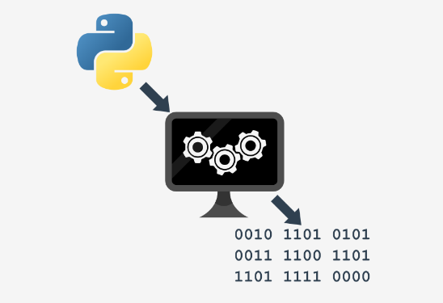
Derleme (Compilation) ve yorumlama (interpretation)
Bir programı üst düzey bir programlama dilinden makine diline dönüştürmenin iki farklı yolu vardır :
DERLE- kaynak program, makine kodunu içeren bir dosya (örneğin, kodun MS Windows altında çalıştırılması amaçlanıyorsa bir .exe dosyası) alarak bir kez çevrilir (ancak, bu işlem kaynak kodunu her değiştirdiğinizde tekrarlanmalıdır) ; artık dosyayı dünya çapında dağıtabilirsiniz; bu çeviriyi yapan programa derleyici (compiler) veya çevirmen ( translator ) denir.

Slide 7
YORUMLA- siz (veya kodun herhangi bir kullanıcısı), çalıştırılması gereken her seferinde kaynak programı çevirebilirsiniz; bu tür bir dönüşümü gerçekleştiren program, çalıştırılması amaçlandığı her sefer kodu yorumladığı için yorumlayıcı (interpreter) olarak adlandırılır; bu aynı zamanda kaynak kodunu olduğu gibi dağıtamayacağınız anlamına gelir, çünkü son kullanıcı da onu yürütmek için yorumlayıcıya ihtiyaç duyar.

Slide 8
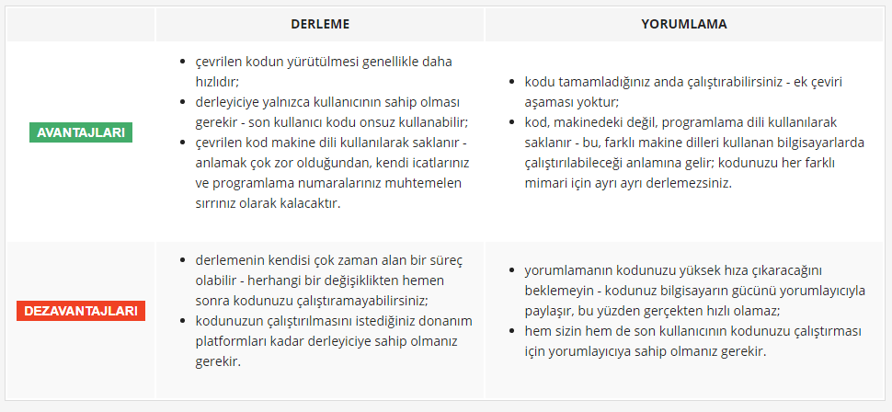
Derleme ve yorumlama - avantajları ve dezavantajları

Slide 9
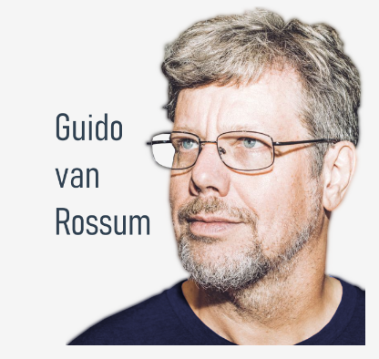
Python nedir? High level, yorumlanan
Python, genel amaçlı programlama için kullanılan, dinamik anlamlara sahip, yaygın olarak kullanılan, yorumlanmış, nesne yönelimli ve üst düzey bir programlama dilidir.
Python'u büyük bir yılan olarak bilseniz de, Python programlama dilinin adı, Monty Python'un Flying Circus adlı eski bir BBC televizyon komedi skeç dizisinden geliyor .
Python hedefleri
1999'da Guido van Rossum, Python için hedeflerini tanımladı:
Bir kolay ve sezgisel sadece büyük rakiplerinin olanlar kadar güçlü dil;
açık kaynak ( open source ) , böylece herkes onun gelişimine katkıda bulunabilir;
düz İngilizce kadar anlaşılır bir kod ;
kısa geliştirme sürelerine izin veren günlük işler için uygundur .

Slide 10
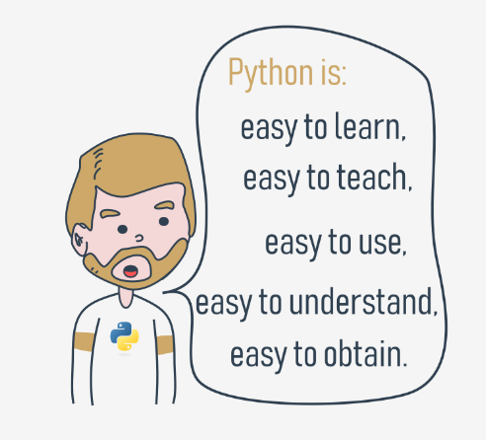
Python'u özel yapan nedir?
öğrenmesi kolay
öğretme kolay
kolay kullanımlı
kolay anlaşılır
elde etmek, kurmak ve dağıtmak kolaydır

Slide 11
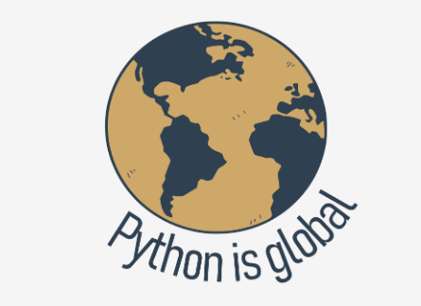
Python'u çalışırken nerede görebiliriz?
Yapay Zeka
Machine Learning
Deep Learning
Big Data
Cyber Security
Web Application
Desktop Application
IoT (Internet of things )
System – Cloud – Network Automation

Slide 12
Neden Python değil?
düşük seviyeli programlama
mobil cihazlar için uygulamalar

Slide 13
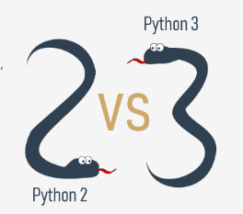
Python 3, Python 2'nin daha iyi bir sürümü değildir

Slide 14
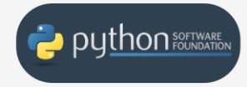
Python'u ve çevresini geliştirmeyi, iyileştirmeyi, genişletmeyi ve popülerleştirmeyi amaçlayan bir topluluk olan PSF ( Python Software Foundation ) çevresinde toplanan insanlar tarafından sürdürülen Python'lar vardır

Slide 15
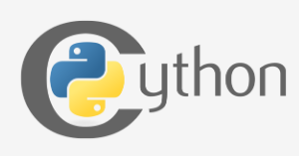
Cython
Cython'un yapması amaçlanan şudur - Python kodunu otomatik olarak (temiz ve net, ancak çok hızlı değil) "C" koduna (karmaşık ve konuşkan, ancak çevik) çevirmek.

Slide 16
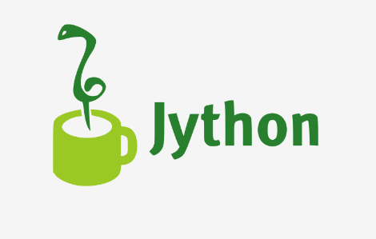
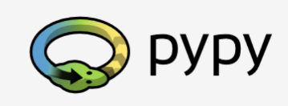
Python içindeki bir Python. Başka bir deyişle, RPython (Sınırlı Python) adlı Python benzeri bir dilde yazılmış bir Python ortamını temsil eder
PyPy'nin kaynak kodu yorumlama şeklinde çalıştırılmaz, bunun yerine C programlama diline çevrilir ve ardından ayrı olarak çalıştırılır
"J", "Java" içindir.
Mevcut Jython uygulaması Python 2 standartlarına uygundur

Slide 17
Pyhton
indirme
kurma
kullanım

Slide 18
quiz

